Slide 1

Relevons le défi!

Slide 2
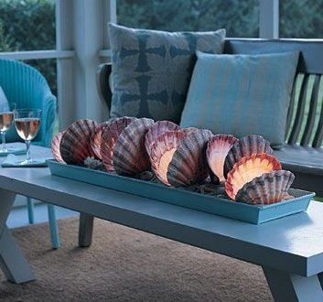
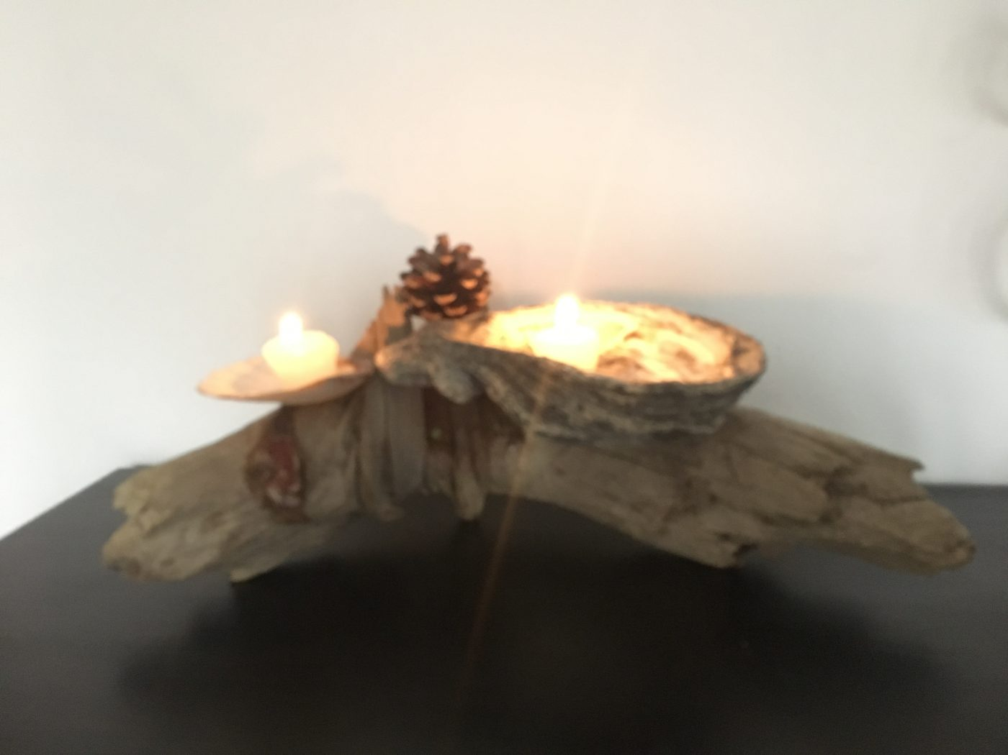
Bougeoirs

Slide 4
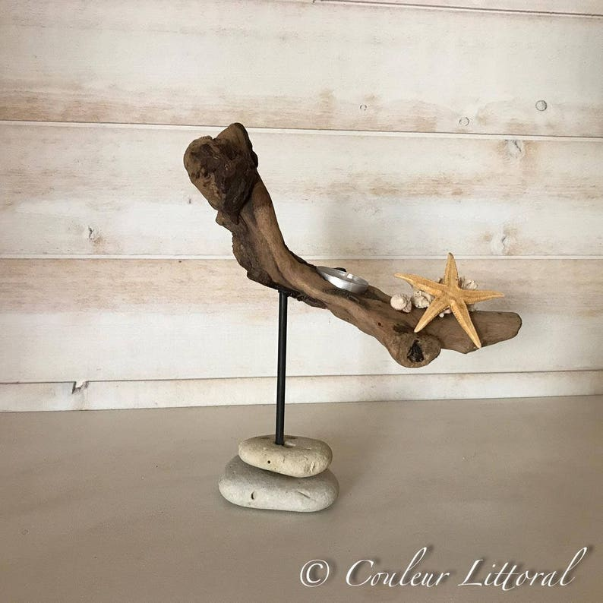

Slide 5
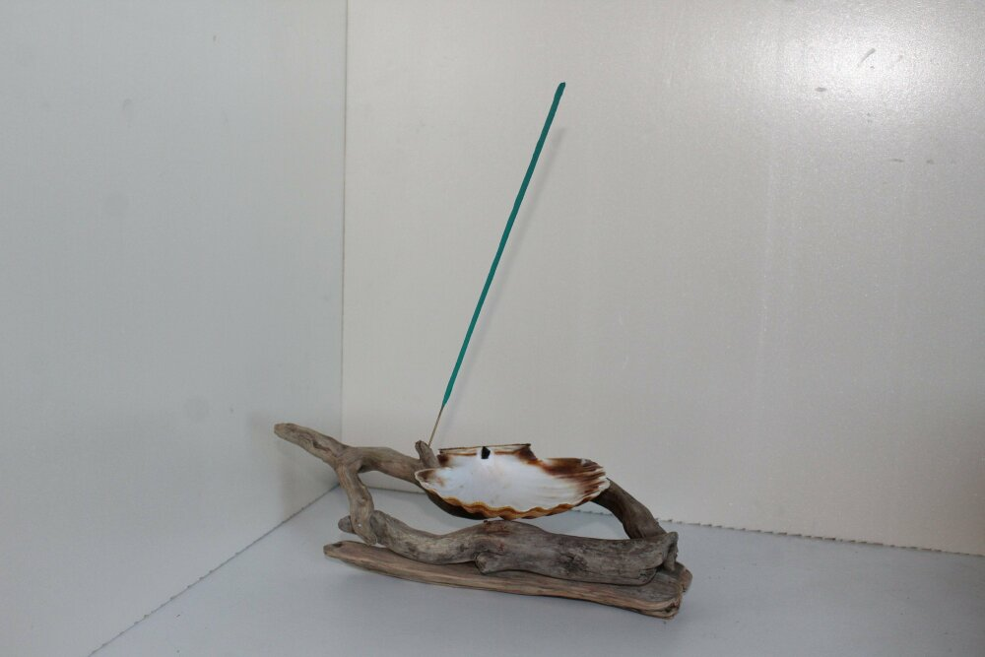
Porte encens

Slide 6
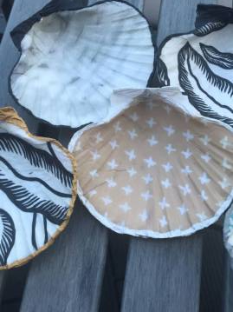

Slide 8
A RENDRE POUR LE 21 FEVRIER

